Slide 1

Algoritmo Genético Multiobjetivo para la Optimización de la Distribución de Ayuda Humanitaria en Caso de Desastres Naturales en el Perú
Robert Alonso Aduviri Choque

Slide 2
Agenda
Problemática
Objetivos y resultados esperados
Avance de resultados

Slide 3
Problemática

Slide 4
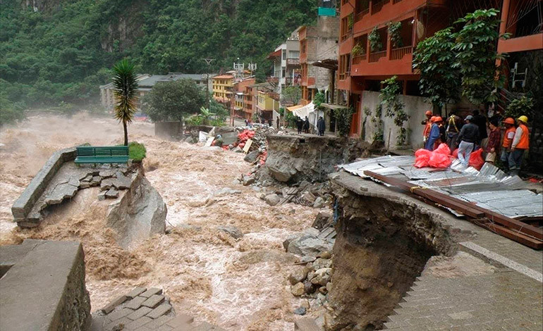
Desastres y Fenómenos Naturales

Slide 5
El terremoto de Pisco (2007)
434 mil 614 personas damnificadas
221 mil 60 personas afectadas
596 fallecidos
93 mil 708 viviendas destruidas o inhabitables
Pérdidas millonarias en daños materiales, infraestructura educativa, de salud, transportes, agricultura, entre otros
Movilización de un aproximado de 15 mil toneladas de ayuda humanitaria.

Slide 6
El terremoto de Pisco (2007)
“Las necesidades diferenciadas entre los damnificados de la costa y de la sierra resultaron evidentes durante la fase de emergencia: mientras los primeros esperaban ayuda en alimentos, abrigo y techo, los segundos solicitaban principalmente herramientas manuales para reconstruir sus canales de regadío colapsado. (INDECI, 2008)”
“La gente se queja de que no está llegando la ayuda, por eso no hay seguridad. Lo contado por el director de un hospital de Chincha parece confirmar su dicho. Según el médico Jorge Parrera, el centro de salud que dirige fue atacado por varios civiles que pensaban que ahí se estaban guardando los alimentos que debían ser distribuidos. (La Jornada, 2007)”

Slide 7
¿Cómo distribuir la ayuda de forma más eficiente?

Slide 8
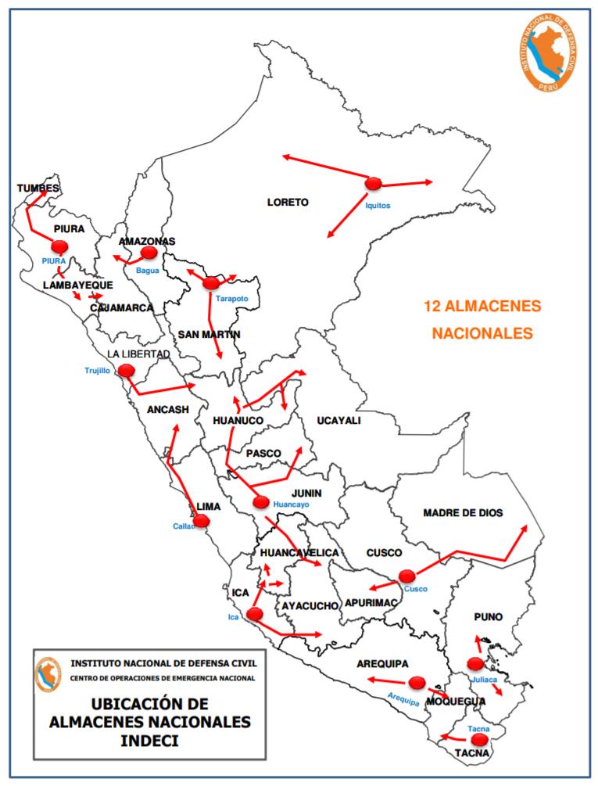





Logística humanitaria

Slide 9

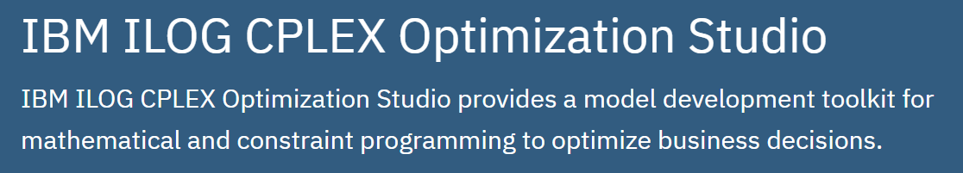
Modelos de optimización
“En particular, en Norteamérica y Europa, se ha mostrado que el uso de procedimientos automatizados mediante el uso de modelos de optimización para los procesos de planificación de distribución produce ahorros sustanciales (generalmente entre el 5% y 20%) en los costos totales de transporte” (Toth & Vigo, 2002).

Slide 10


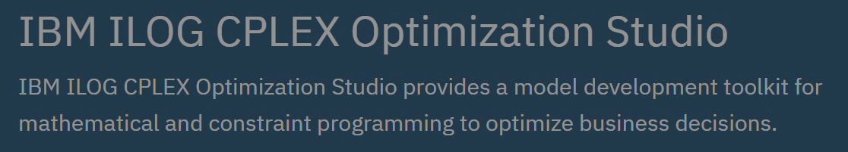
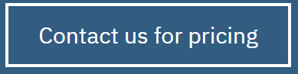
Modelos de optimización
“En particular, en Norteamérica y Europa, se ha mostrado que el uso de procedimientos automatizados mediante el uso de modelos de optimización para los procesos de planificación de distribución produce ahorros sustanciales (generalmente entre el 5% y 20%) en los costos totales de transporte” (Toth & Vigo, 2002).

Slide 11

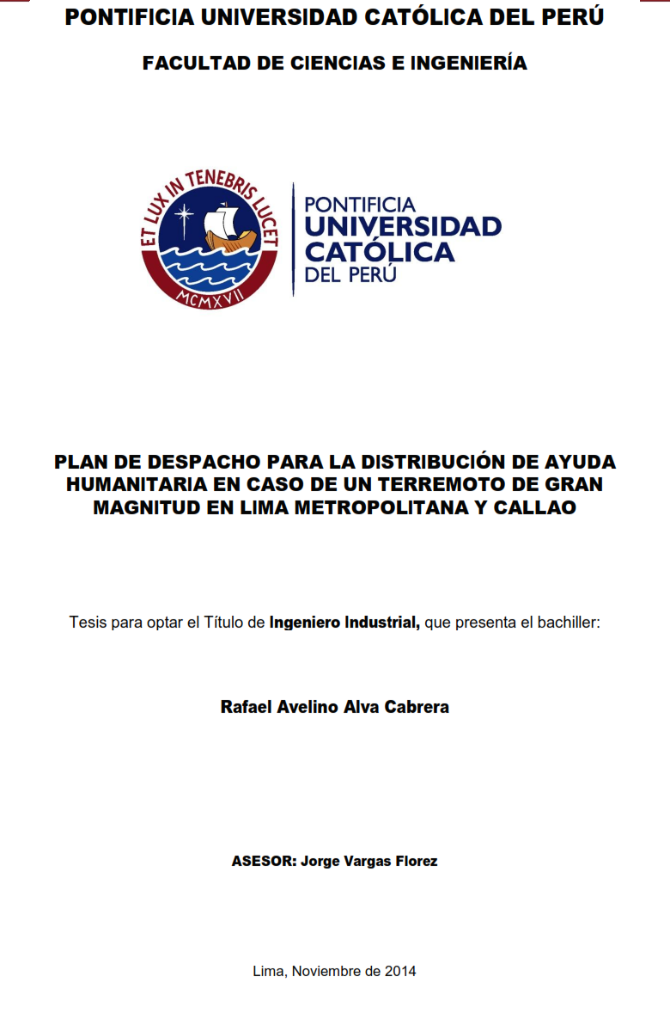

Modelos de optimización

Slide 12
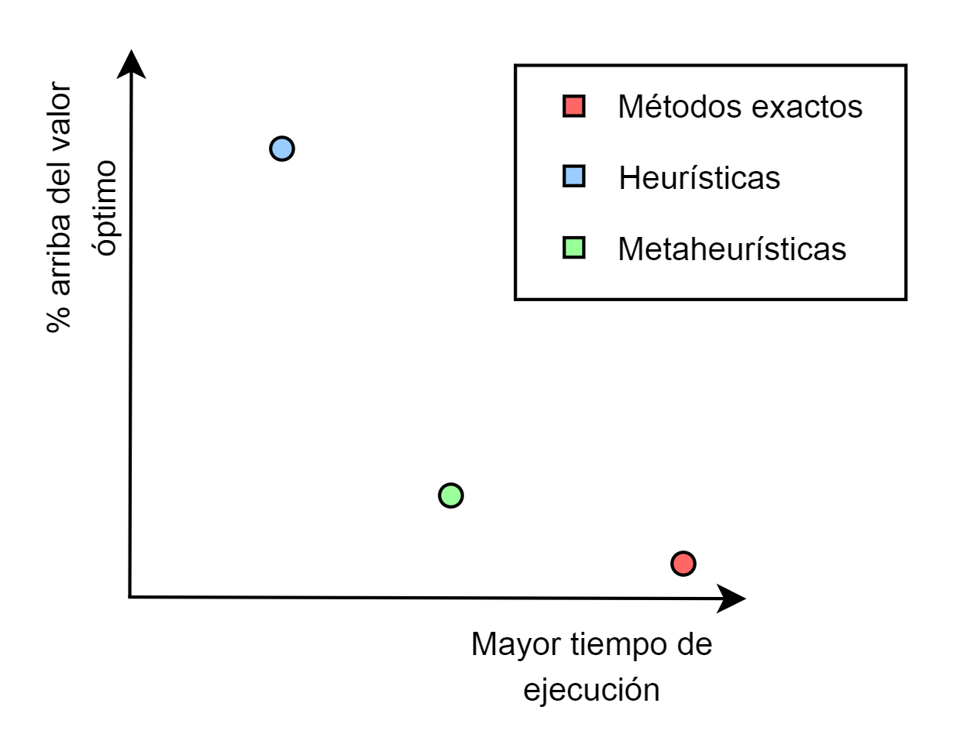
Modelos de optimización

Slide 13
Objetivos y resultados esperados

Slide 14
Objetivos específicos
Definir la formulación de la función objetivo, restricciones, variables de decisión y parámetros del problema de distribución de ayuda humanitaria.
Definir las estructuras que soporten los datos y el algoritmo para la resolución del problema de distribución de ayuda humanitaria.
Definir y diseñar la función de aptitud y operadores del algoritmo genético.
Implementar el algoritmo genético para la resolución del problema de distribución de ayuda humanitaria.
Diseñar e implementar un programa lineal a partir de la formulación del problema de optimización.
Diseñar y desarrollar la experimentación numérica para comparar el desempeño del algoritmo genético con el método de programación lineal.
Desarrollar la interfaz de usuario para la ejecución y visualización de los algoritmos de optimización.

Slide 15
Resultados esperados
Definir la formulación de la función objetivo, restricciones, variables de decisión y parámetros del problema de distribución de ayuda humanitaria.
Función objetivo, restricciones, variables de decisión, parámetros
Definir las estructuras que soporten los datos y el algoritmo para la resolución del problema de distribución de ayuda humanitaria.
Estructuras de datos definidas
Definir y diseñar la función de aptitud y operadores del algoritmo genético.
Diseño de la función de aptitud y operadores del algoritmo
Implementar el algoritmo genético para la resolución del problema de distribución de ayuda humanitaria.
Algoritmo genético implementado en un componente reutilizable

Slide 16
Resultados esperados
Diseñar e implementar un programa lineal a partir de la formulación del problema de optimización.
Programa lineal implementado en un lenguaje de modelado
Componente de software que optimice el programa lineal mediante un solver
Diseñar y desarrollar la experimentación numérica para comparar el desempeño del algoritmo genético con el método de programación lineal.
Generador aleatorio de casos de prueba de diferentes tamaños
Análisis de datos y desarrollo de un caso de prueba basado en un escenario real
Desarrollar la interfaz de usuario para la ejecución y visualización de los algoritmos de optimización.
Interfaz de usuario implementada y conteniendo los módulos del algoritmo genético y el programa lineal

Slide 17
Avance de resultados

Slide 18
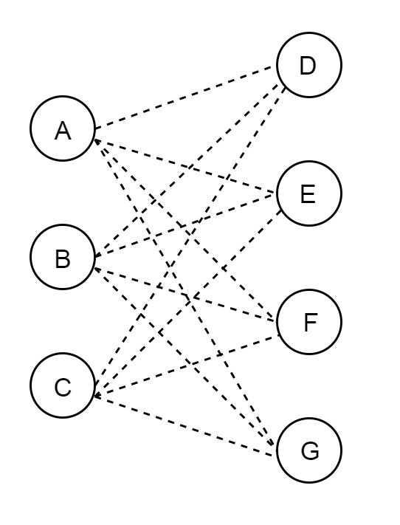

O1. Formulación: parámetros
Clase Problema {
Entero K; // número de nodos en la red de distribución
Entero V; // número de tipos de vehículos
Entero I; // número de tipos de bienes (suministros) de ayuda humanitaria
Entero T; // número de períodos del horizonte de planificación
Arreglo de reales [K, K] Distancia; // distancia entre cada par de nodos
Lista<Vehículo> Vehículos;
Lista<Bien> Bienes;
Lista<Período> Períodos;
}

Slide 19
O1. Formulación: parámetros
Clase Vehículo {
Entero idTipoVehiculo; // número correlativo
Real CapacidadVehV; // volumen
Real CapacidadVehW; // peso
Real CostoTransp;
}
Clase Bien {
Entero idTipoBien;
Real Volumen;
Real Peso;
Entero Prioridad; // prioridad en la distribución
}

Slide 20
O1. Formulación: variables auxiliares
Clase Período {
Entero idPeríodo;
Arreglo de enteros [K, I] Demanda; // necesidad no satisfecha
Arreglo de enteros [K, I] Inv; // nivel de inventario
Arreglo de enteros [K, I] Consumo; // reducción de la demanda
Arreglo de enteros [K, V] VehDisponibles; // vehículos disponibles
}

Slide 21
O1. Formulación: variables de decisión
- Veh_{jkvt}: cantidad de vehículos de tipo v que se movilizarán entre cada par de nodos j y k en cada período t.
- Transp_{jkvit}: cantidad de bienes (suministros de ayuda humanitaria) de tipo i que se transportarán en vehículos de tipo v desde el nodo j hacia k en el período t.
?

Slide 22

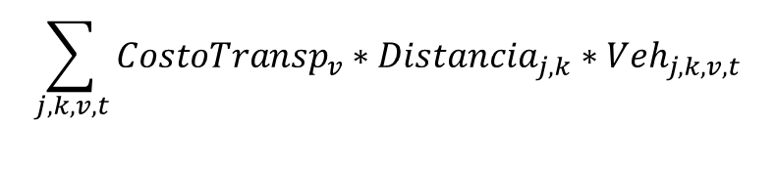
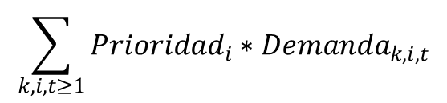
O1. Formulación: función objetivo
F1: Minimizar demanda no satisfecha
$$\sum_{k,i,t≥1}{{{Prioridad}_{i}∗Demanda}_{k,i,t}}$$
F2: Minimizar costo de transporte
$$\sum_{j,k,v,t}{{CostoTransp}_{v}∗{Distancia}_{j,k}∗{Veh}_{j,k,v,t}}$$
i: tipo de suministro (bien)
v: tipo vehículo
t: período
j, k: nodos de la red de distribución

Slide 23
O1. Formulación: restricciones
R1: Evitar usar más vehículos de los que se dispone
R2: Evitar enviar más bienes de los que se dispone
R3: Evitar sobrepasar la capacidad de los vehículos
R4: Balance en el inventario (lo que entra es igual a lo que sale)
R5: Balance en la cantidad de vehículos disponibles
R6: Actualización del consumo y la demanda
R7: Condiciones iniciales del problema

Slide 24
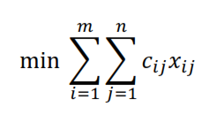
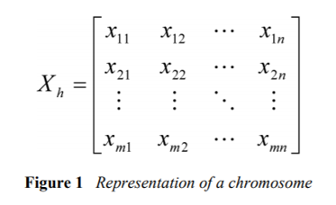
O2. Estructuras de datos: cromosoma
?
x_{ij} es el número de unidades a ser transportadas desde el origen i al destino j
Representación de un cromosoma según Vignaux & Michalewicz (1991)

Slide 25
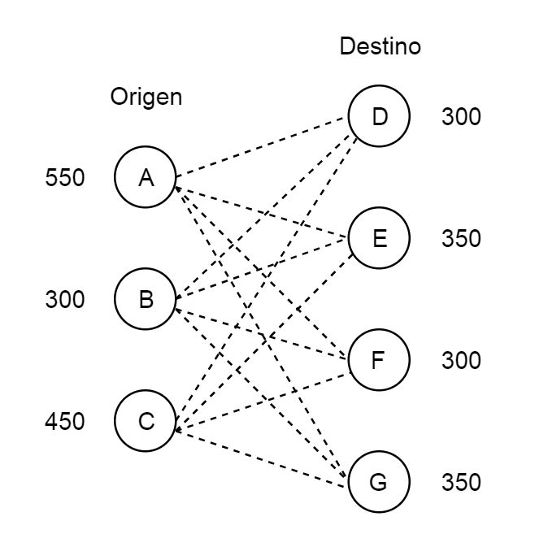
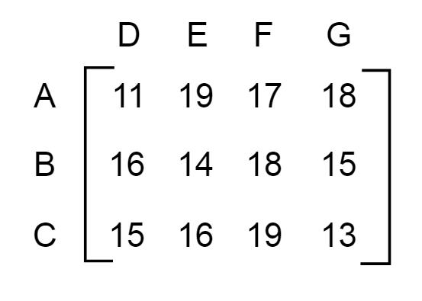
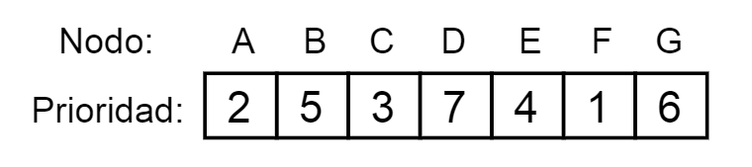
O2. Estructuras de datos: cromosoma

Slide 26
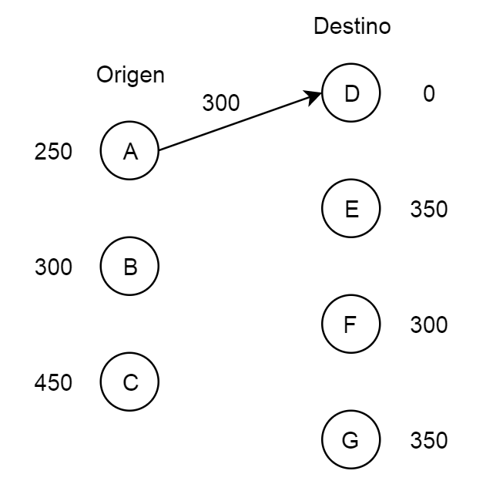
O2. Estructuras de datos: cromosoma

Slide 27
O2. Estructuras de datos: cromosoma

Slide 28
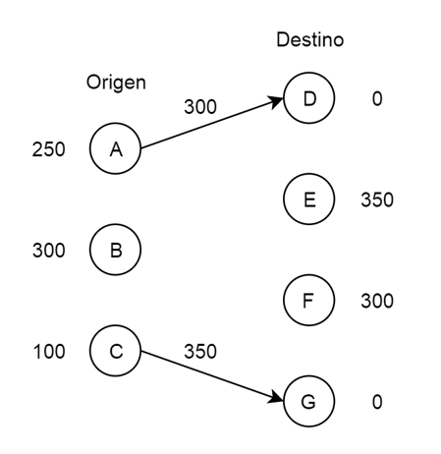
O2. Estructuras de datos: cromosoma

Slide 29
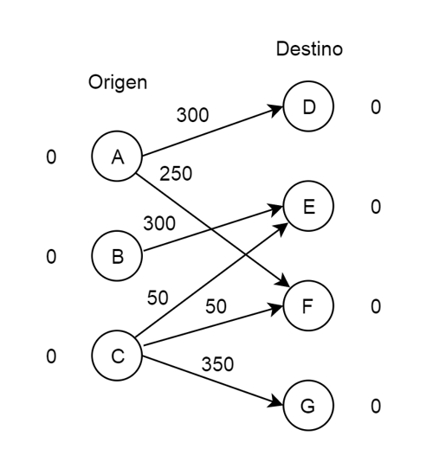
O2. Estructuras de datos: cromosoma

Slide 30
O2. Estructuras de datos: cromosoma
Restricciones de capacidad y disponibilidad de vehículos
Prioridad de distribución de bienes de ayuda humanitaria

Slide 31
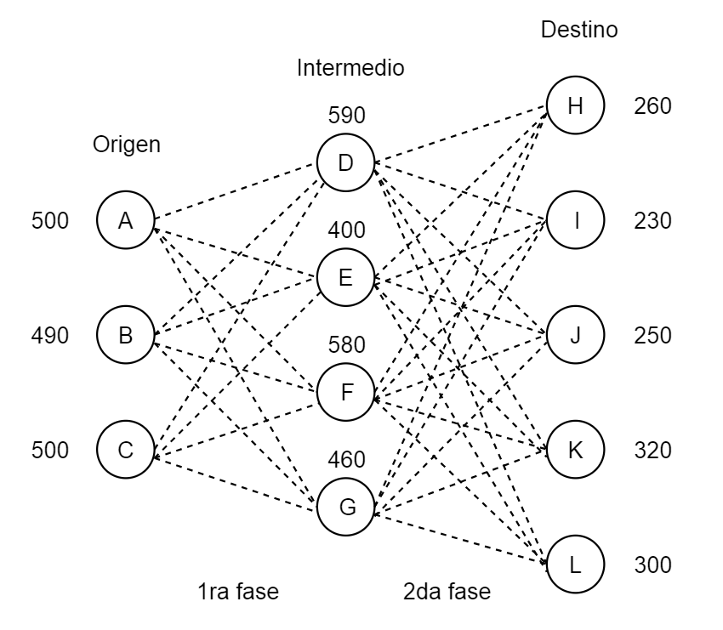
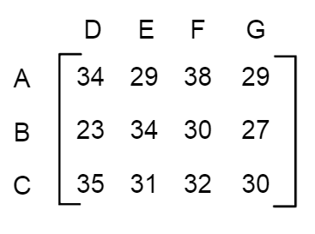
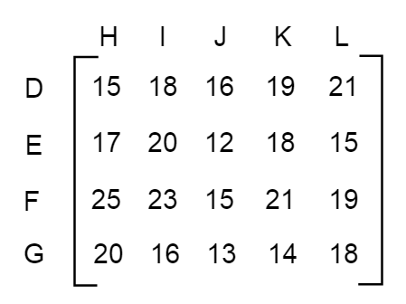
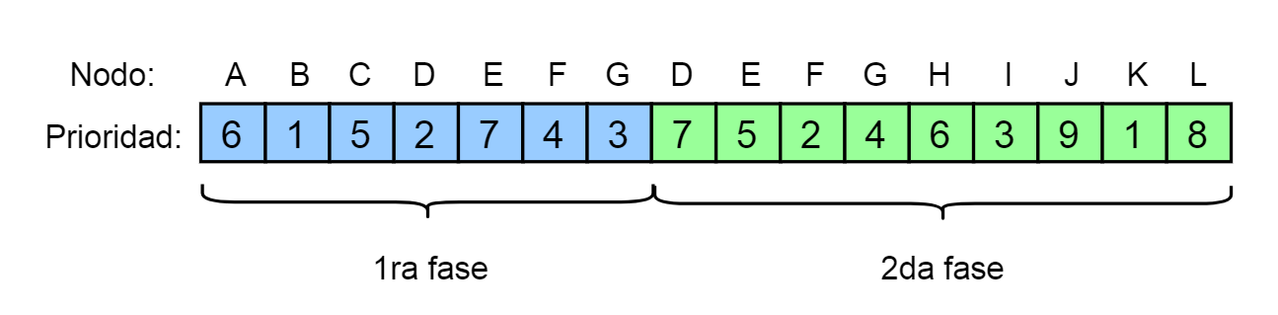
O2. Estructuras de datos: cromosoma

Slide 32
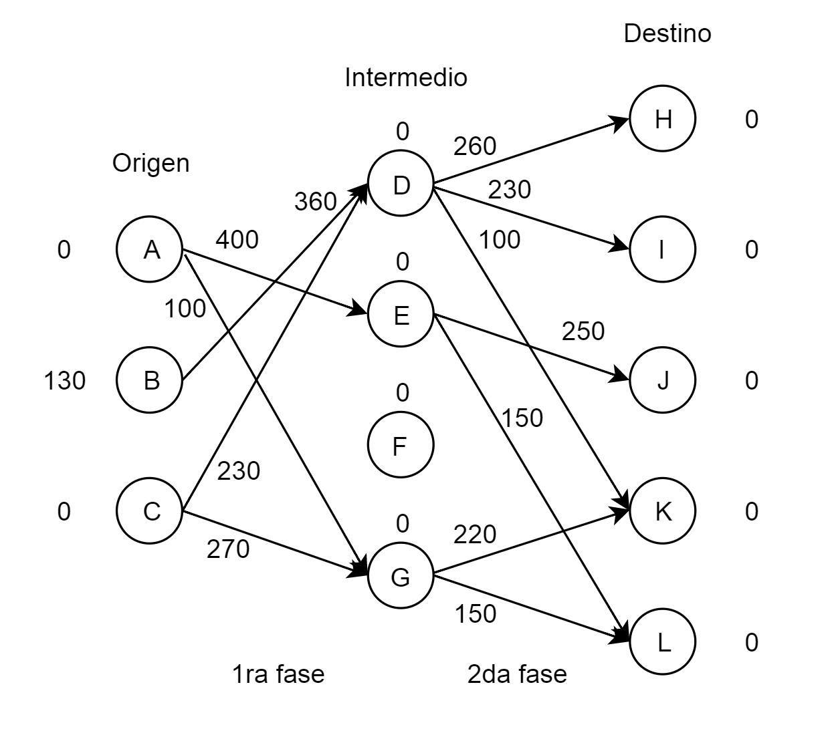
O2. Estructuras de datos: cromosoma

Slide 33
O3. Algoritmo genético
AlgoritmoGenético (N: tamaño población, D: tiempo límite, Iter: número de iteraciones)
P = ConstruirPoblaciónInicial (N)
mejor_solución = [ ]
Repetir
EvaluarAptitud (P)
Para cada individuo P_{i} hacer
Si mejor_solución = [ ] o Aptitud (P_{i}) > Aptitud (mejor_solución)
mejor_solución = P_{i}
padre1, padre2 = SeleccionarPadres (P)
hijo1, hijo2 = Cruce (padre1, padre2)
hijo1, hijo2 = Mutación (hijo1), Mutación (hijo2)
individuo1, individuo2 = SeleccionarIndividuosAEliminar (P)
P = P U {hijo1, hijo2} – {individuo1, individuo2}
Hasta que el tiempo D se agote o se llegue al límite de Iter iteraciones
Retornar mejor_solución

Slide 34
O3. Algoritmo genético: población
GenerarCromosoma (T: número de períodos, R: red de distribución)
cromosoma = [ ]
nodosOrigen = ObtenerNodosOrigen (R)
Para t = 1 hasta T hacer
nodosDestino = ObtenerNodosAdyacentes (R, nodosOrigen)
numeroNodos = ||nodosOrigen|| + ||nodosDestino||
prioridadesTransporte = GenerarPermutaciónAleatoria (1, numeroNodos)
cromosoma.añadirElementos(prioridadesTransporte)
nodosOrigen = nodosDestino // se avanza con la siguiente fase
Retornar cromosoma

Slide 35
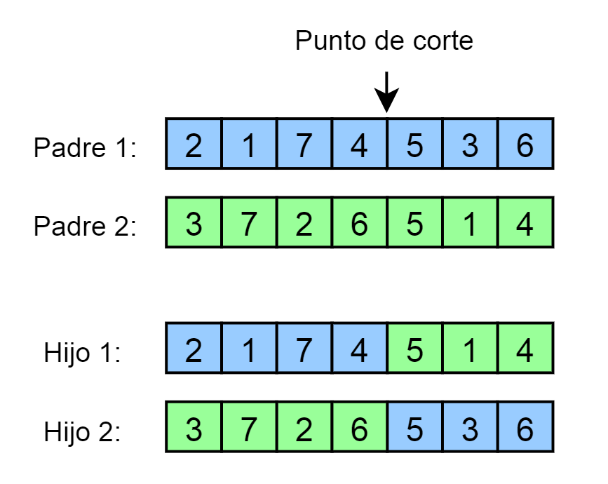
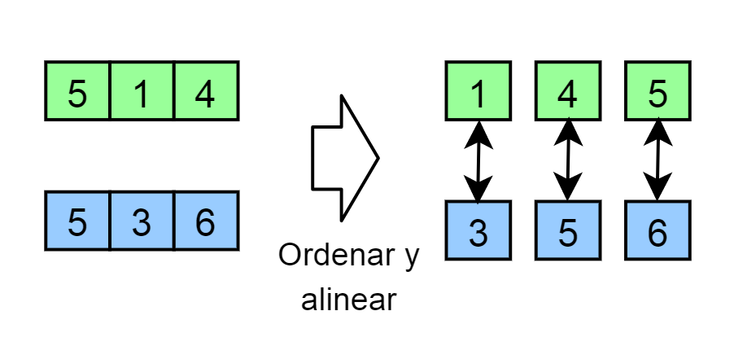
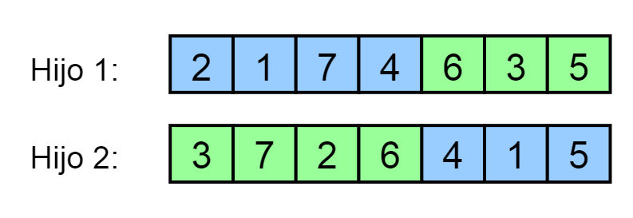
O3. Algoritmo genético: cruce

Slide 36
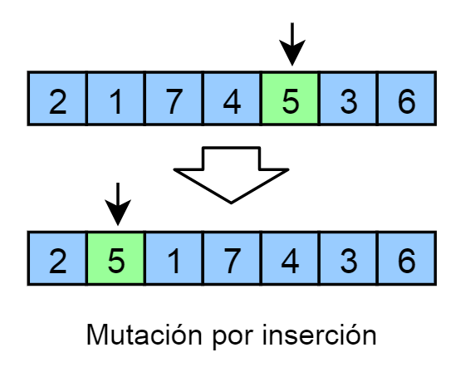
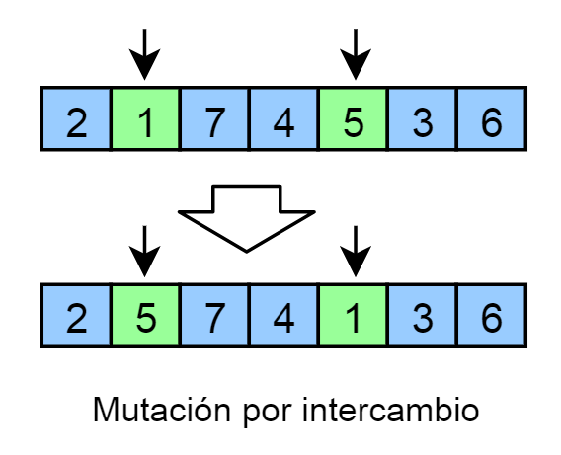
O3. Algoritmo genético: mutación

Slide 37
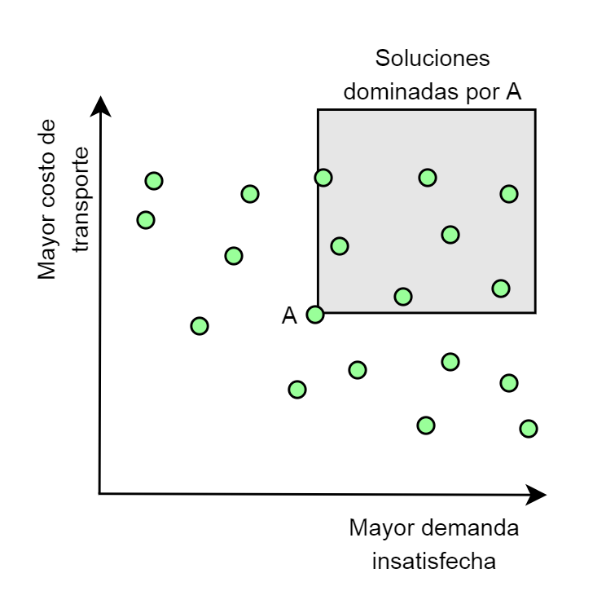
O3. Algoritmo genético: aptitud

Slide 38
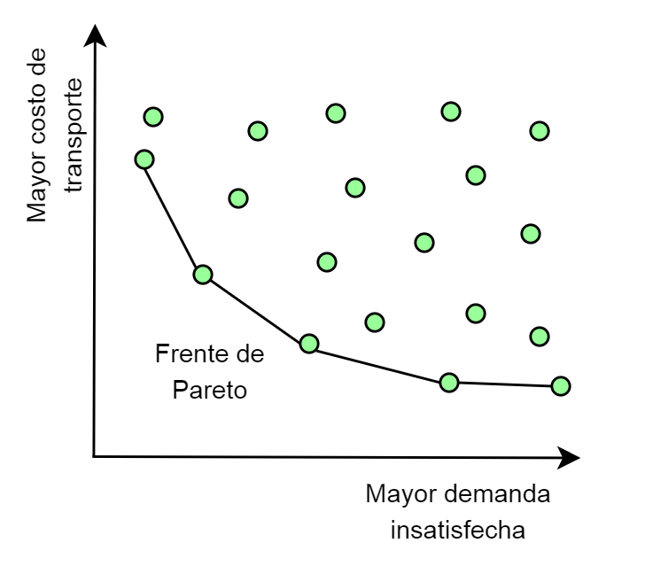
O3. Algoritmo genético: aptitud

Slide 39
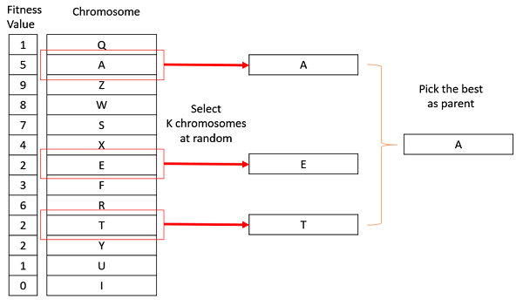
O3. Algoritmo genético: selección
SelecciónPorTorneo (P: población, t: tamaño del torneo)
P’ = P
mejorIndividuo = EscogerIndividuoAlAzar (P)
Para i = 2 hasta t hacer:
individuo = EscogerIndividuoAlAzar (P)
Si Aptitud(individuo) > Aptitud(mejorIndividuo) entonces:
mejorIndividuo = individuo
Retornar mejorIndividuo

Slide 40

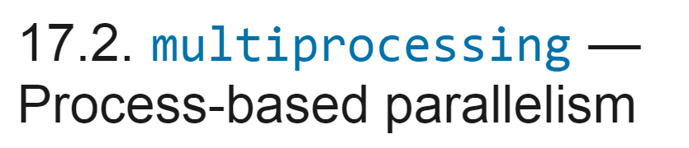
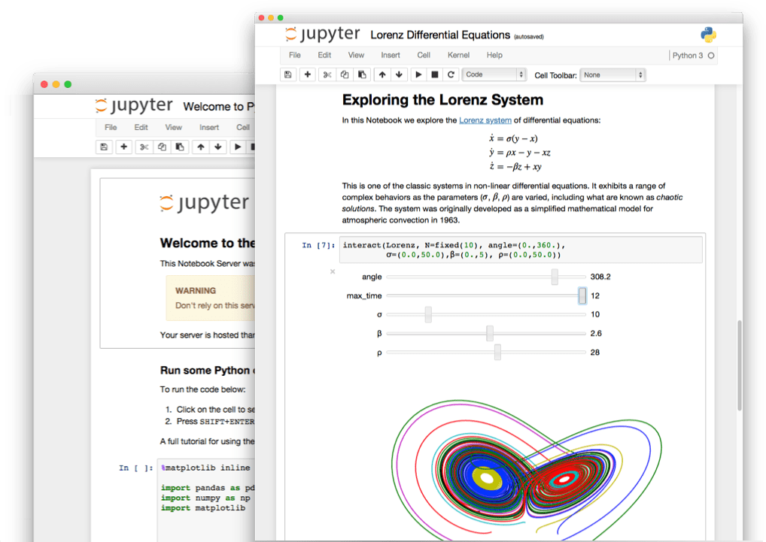

O4. Implementación

Slide 41
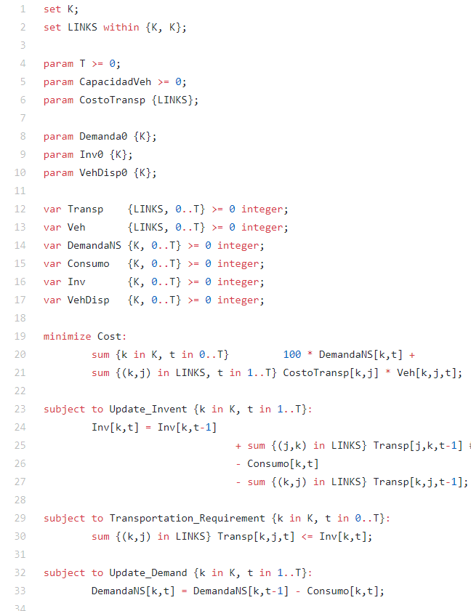


O5. Programa lineal

Slide 42
O6. Experimentación Numérica
Tiempo de ejecución
- H0: el algoritmo genético tiene un tiempo de ejecución mayor o igual al programa lineal
- H1: el algoritmo genético tiene un menor tiempo de ejecución que el programa lineal
Grado de optimalidad
- H0: el algoritmo genético tiene un valor en el objetivo i menor o igual al programa lineal
- H1: el algoritmo genético tiene un valor en el objetivo i mayor que el programa lineal

Slide 43
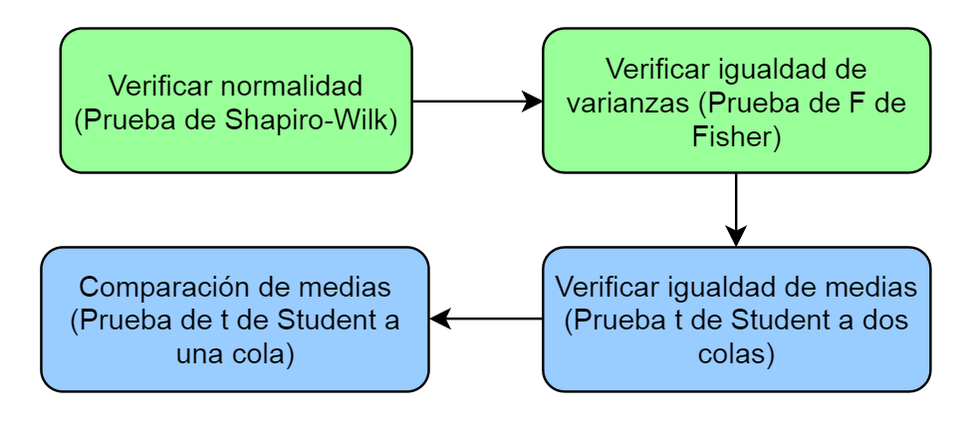
O6. Experimentación Numérica
Nivel de confianza = 95%
Nivel de significancia = 0.05
Número de repeticiones = 20

Slide 44

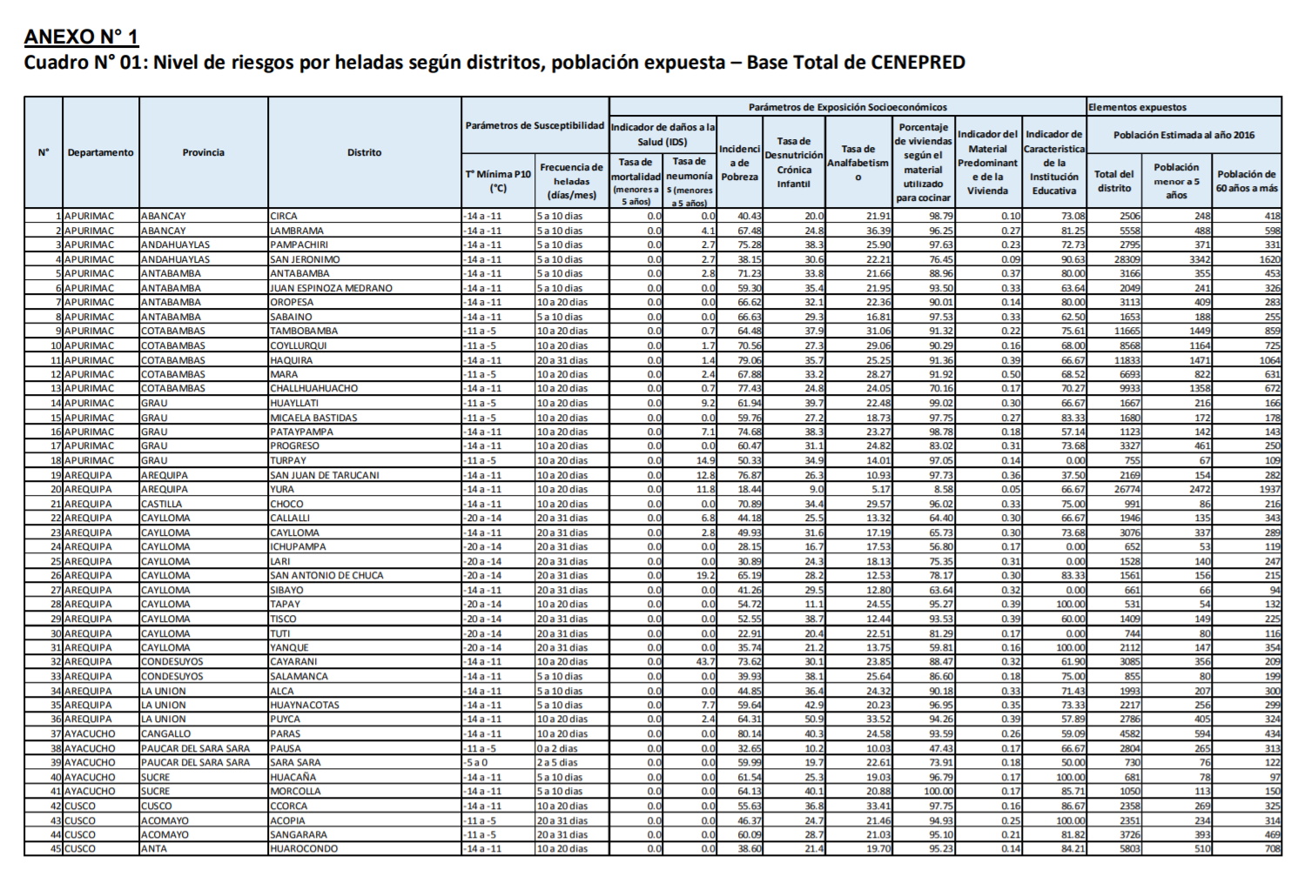
O6. Experimentación Numérica
- Conjuntos de datos generados aleatoriamente
- Conjuntos de datos basados en un caso real

Slide 45
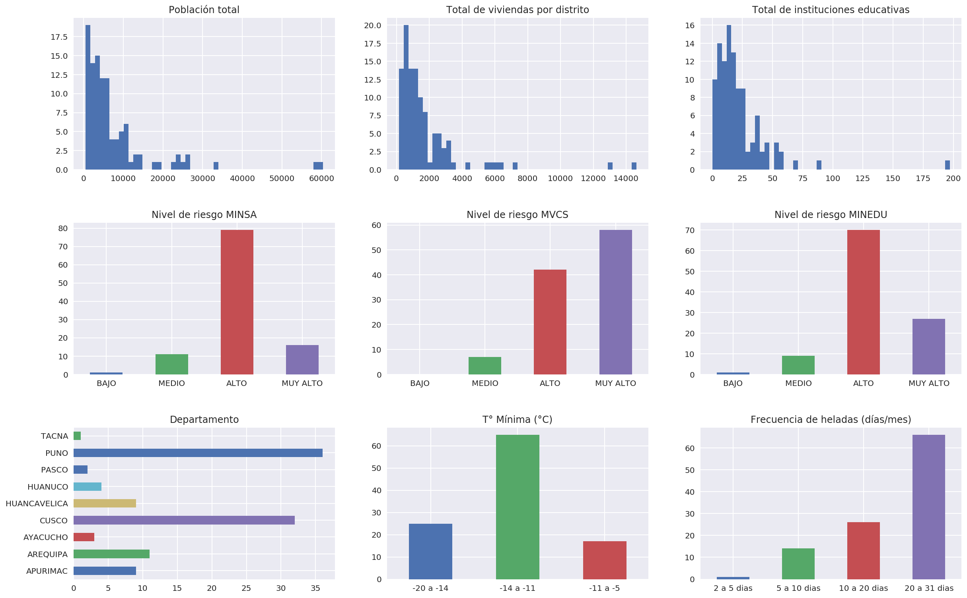
O6. Experimentación Numérica

Slide 46
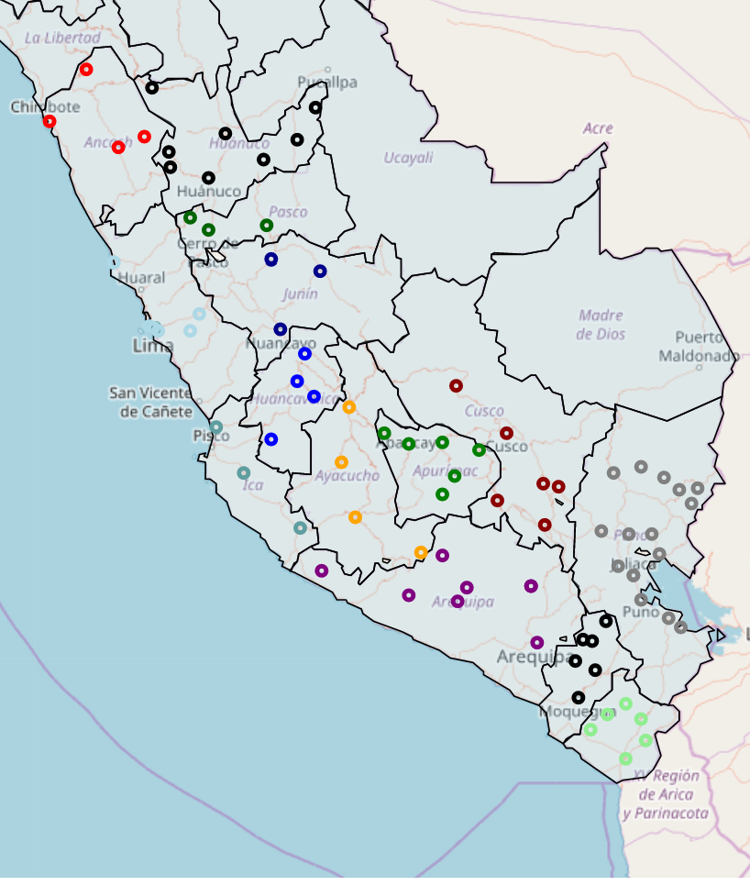
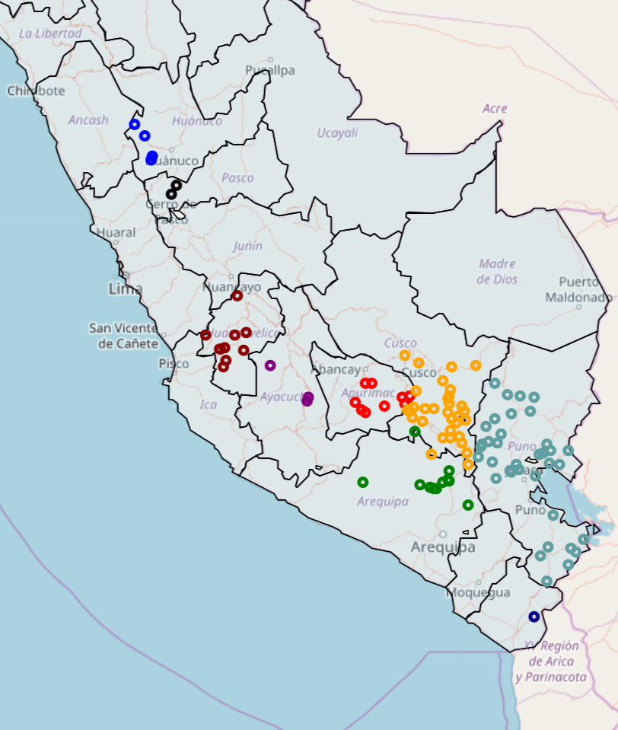
O7. Interfaz de usuario
Almacenes INDECI
Distritos afectados por heladas

Slide 47
Objetivos específicos
Definir la formulación de la función objetivo, restricciones, variables de decisión y parámetros del problema de distribución de ayuda humanitaria.
Definir las estructuras que soporten los datos y el algoritmo para la resolución del problema de distribución de ayuda humanitaria.
Definir y diseñar la función de aptitud y operadores del algoritmo genético.
Implementar el algoritmo genético para la resolución del problema de distribución de ayuda humanitaria.
Diseñar e implementar un programa lineal a partir de la formulación del problema de optimización.
Diseñar y desarrollar la experimentación numérica para comparar el desempeño del algoritmo genético con el método de programación lineal.
Desarrollar la interfaz de usuario para la ejecución y visualización de los algoritmos de optimización.

Slide 48
Referencias
Balcik, B., Beamon, B. M., Krejci, C. C., Muramatsu, K. M. and Ramirez, M. (2010). Coordination in humanitarian relief chains: Practices, challenges and opportunities
Caunhyea, A. M., Niea, X. and Pokharel, S. (2012). Optimization models in emergency logistics: A literature review
Clark, A. and Culkin B. (2013). A Network Transshipment Model for Planning Humanitarian Relief Operations after a Natural Disaster
Gen, M., Altiparmak, F., & Lin, L. (2006). A genetic algorithm for two-stage transportation problem using priority-based encoding. OR Spectrum
INDECI (2008). Compendio estadístico de prevención y desastres 2007
Presidencia del Consejo de Ministros, Secretaría de Gestión del Riesgo de Desastres (2017). Plan Multisectorial ante Heladas y Friaje 2017
Vitoriano, B., Ortuño, M., Tirado, G. and Montero, J. (2011). A multi-criteria optimization model for humanitarian aid distribution

Slide 49
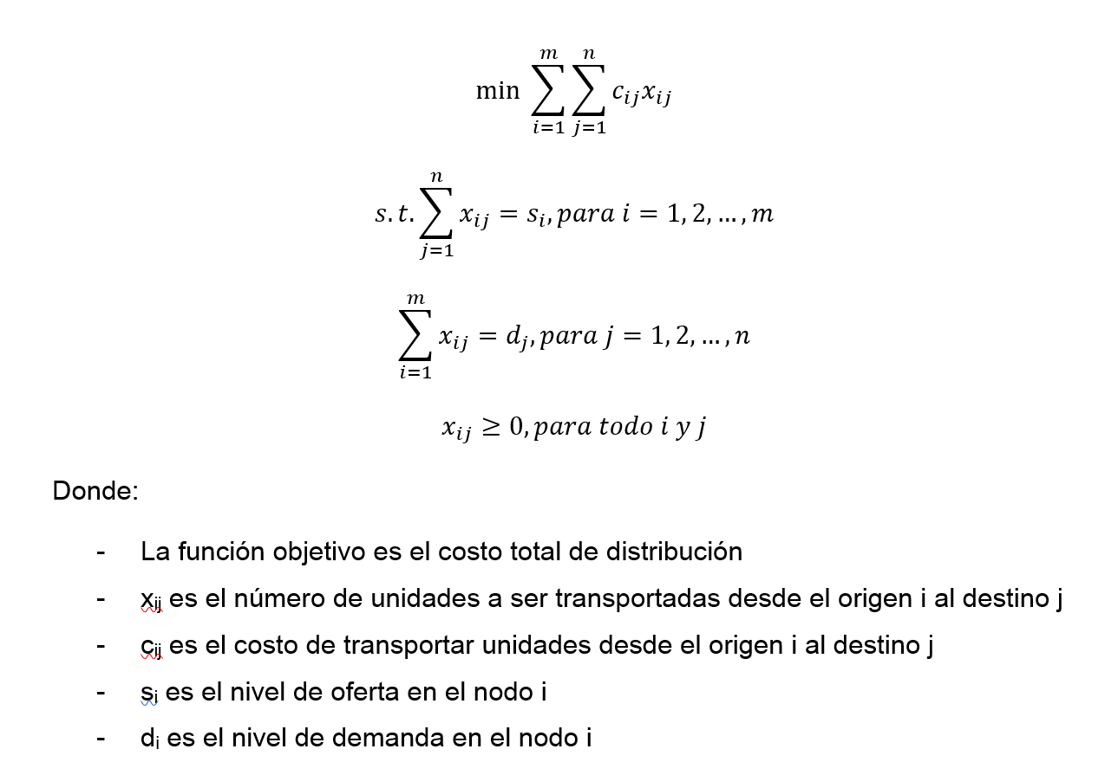

Slide 50
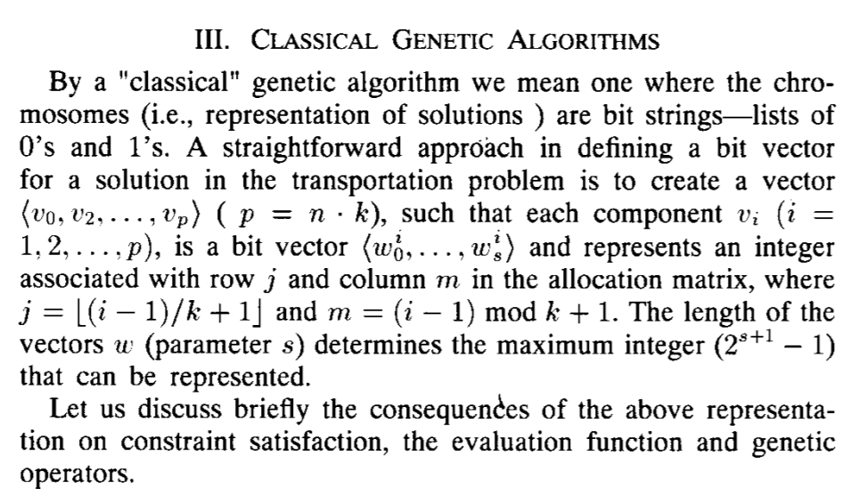
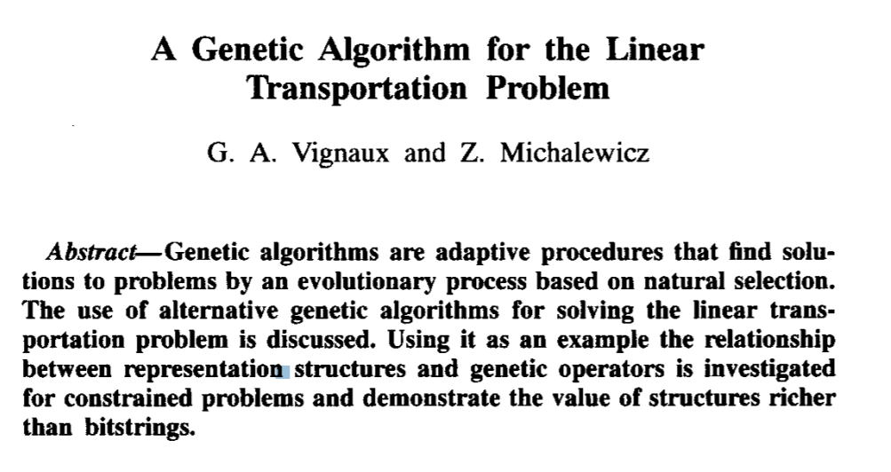
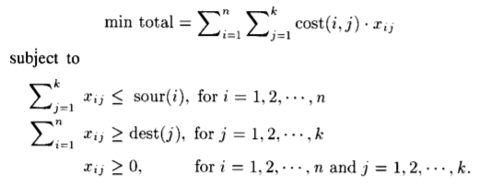
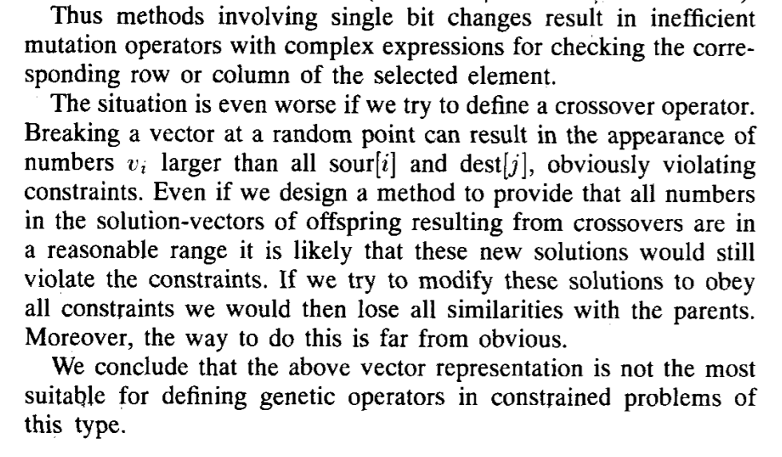

Slide 51
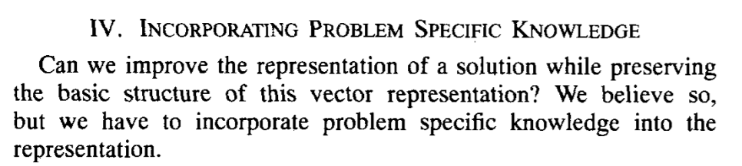
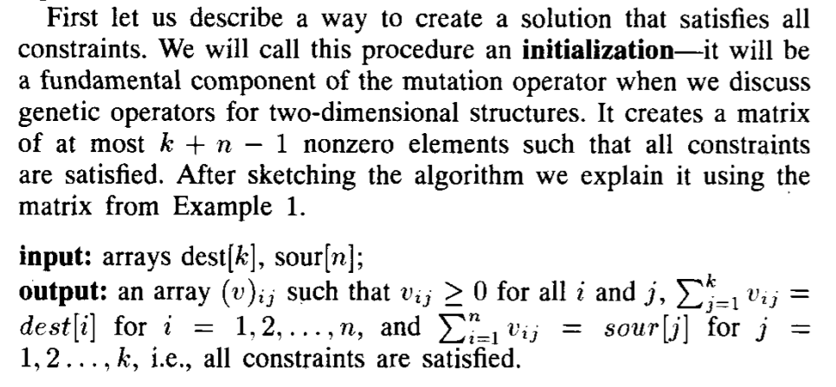
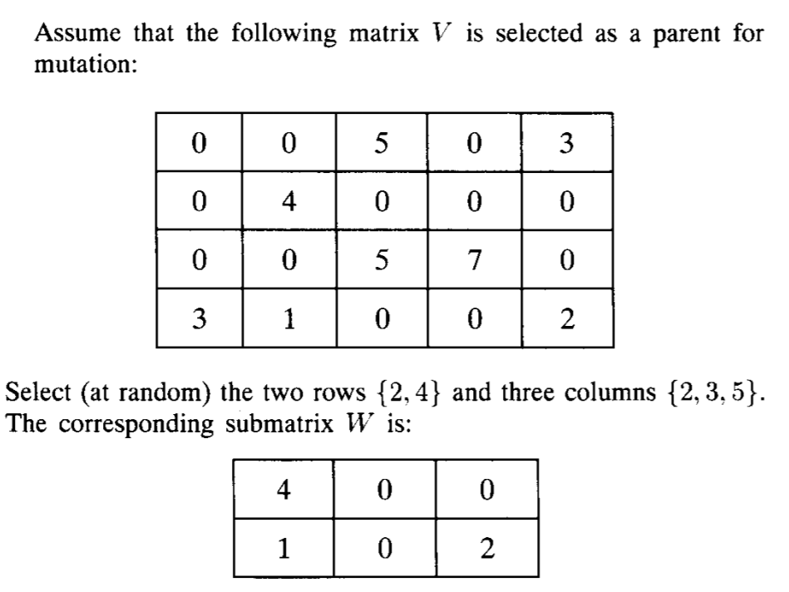
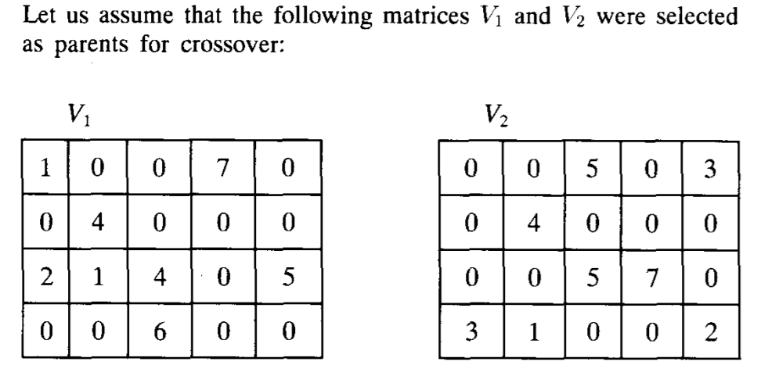

Slide 52
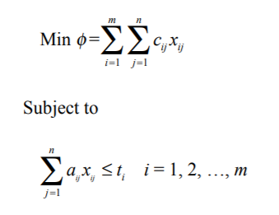
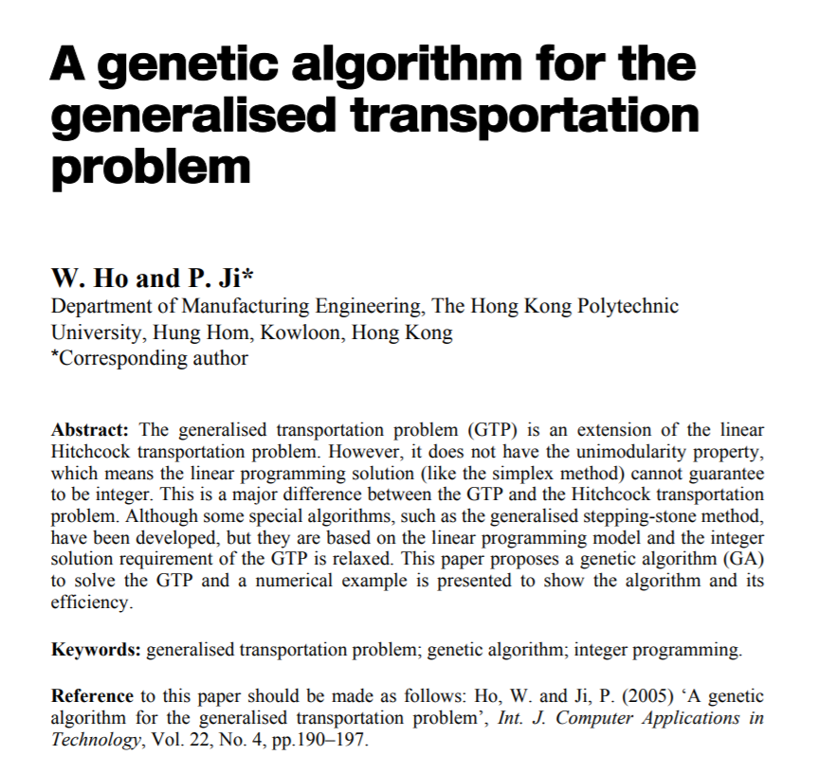



Slide 53





Slide 54







Slide 55


Slide 56




Slide 57


Slide 59

Próximos pasos

Slide 60
Próximos pasos

Slide 61
Próximos pasos

Slide 62

Próximos pasos
Optimización Multiobjetivo: Frente de Pareto

Slide 63
Objetivos Específicos
Construir la instancia del problema de distribución de ayuda humanitaria basada en un escenario real.
Definir la formulación de la función objetivo, restricciones, variables de decisión y parámetros del problema de distribución de ayuda humanitaria
Definir y diseñar las estructuras de datos, función de aptitud y operadores del algoritmo genético.
Implementar el algoritmo genético para la resolución del problema de distribución de ayuda humanitaria.
Diseñar e implementar un programa lineal a partir de la formulación del problema de optimización.
Diseñar y desarrollar la experimentación numérica para comparar el desempeño del algoritmo genético con el método de programación lineal.
Desarrollar la interfaz de usuario para la ejecución y visualización de los algoritmos de optimización.

Slide 64
Ejemplo
A: 60
B: 50
A: 10
B: 5
S
T
R
A: 70
B: 55
Horizonte de tiempo: 3 días
Vehículos disponibles: 8

Slide 65
ORIGEN | DESTINO | VEHÍCULO | ITEM | TIEMPO | TRANSPORTAR
S | T | V | A | 0 | 0
S | T | V | A | 1 | 30
S | T | V | A | 2 | 30
S | T | V | A | 3 | 0
S | T | V | B | 0 | 0
S | T | V | B | 1 | 50
S | T | V | B | 2 | 0
S | T | V | B | 3 | 0
T | R | V | A | 0 | 0
T | R | V | A | 1 | 10
T | R | V | A | 2 | 30
T | R | V | A | 3 | 30
T | R | V | B | 0 | 0
T | R | V | B | 1 | 5
T | R | V | B | 2 | 50
T | R | V | B | 3 | 0

Slide 66
Ejemplo
Día 1:
A: 60
B: 50
A: 10
B: 5
A: 30
B: 50
A: 10
B: 5
S
T
R

Slide 67
Ejemplo
Día 1:
A: 30
B: 0
A: 30
B: 50
A: 10
B: 5
S
T
R

Slide 68
Ejemplo
Día 2:
A: 30
B: 0
A: 30
B: 50
A: 10
B: 5
A: 30
A: 30
B: 50
S
T
R

Slide 69
Ejemplo
Día 2:
A: 0
B: 0
A: 30
B: 0
A: 40
B: 55
S
T
R

Slide 70
Ejemplo
Día 3:
A: 0
B: 0
A: 30
B: 0
A: 40
B: 55
A: 30
S
T
R

Slide 71
Ejemplo
Día 3:
A: 0
B: 0
A: 0
B: 0
A: 70
B: 55
S
T
R
A: 70
B: 55

Slide 72
Aplicación y resultados

Slide 73
Extracción y procesamiento de datos

Slide 74

Extracción y procesamiento de datos

Slide 75
Ejecución
17 almacenes
53 tambos
107 aristas
4 ítems (kit de alimentos, kit de abrigo, kit agrorural, kit vivienda)
3 tipos de vehículos
Horizonte de 20 días

Slide 76
Ejecución
Lenguaje de modelado: AMPL
Solver: GNU Linear Programming Kit (GLPK)
Procesador: Intel® Core™ i7-4510U CPU @2.00GHz 2.60GHz
RAM: 8.00 GB
45,465 variables
25,666 restricciones
Tiempo de ejecución: 109.9 segundos
Memoria usada: 88.7 MB

Slide 77

Resultados
Reducción de la demanda insatisfecha a lo largo de los días asignados para la distribución

Slide 78




Resultados
KITS DE ALIMENTOS
KITS DE ABRIGO
KITS AGRORURALES
KITS DE VIVIENDA
Distribución de días necesarios para entregar toda la cantidad de kits

Slide 79
Conclusiones
Es viable la utilización de modelos de programación lineal para la toma de decisiones orientada a la distribución de ayuda humanitaria
El modelo presentado permite además realizar ajustes al peso de cada objetivo para establecer prioridades diferentes
Asimismo, permite representar escenarios tanto del comienzo como la mitad de la intervención
El modelo es extensible y adaptable a otros casos de distribución de ayuda humanitaria

